Slide 2
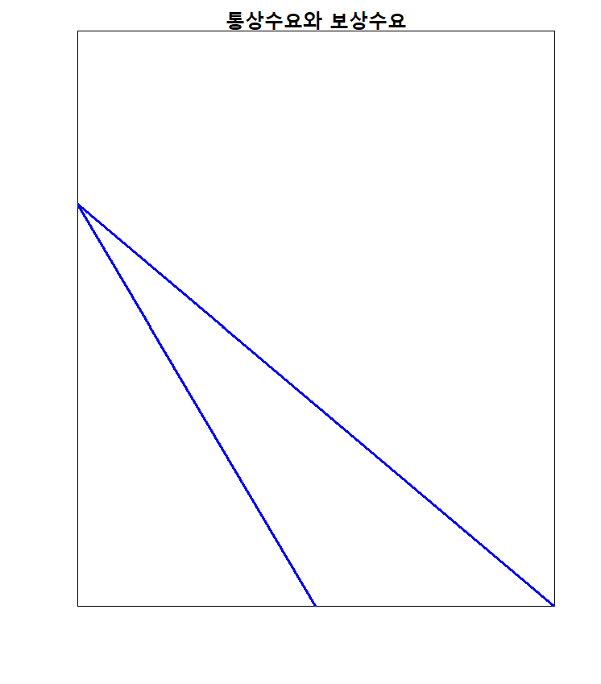

Slide 3
























$$h$$
︵
B
의
부
담
비
율
︶
$$O_{B}$$
$$O_{B}$$
$$h$$
︵
B
의
부
담
비
율
︶
$$D_{A}$$
$$D_{A}$$
$$D_{B}$$
$$k_{2}$$
$$G$$
$$i_{2}$$
$$L$$
$$k^{∗}$$
$$i_{1}$$
$$k$$
︵
A
의
부
담
비
율
︶
$$k$$
︵
A
의
부
담
비
율
︶
$$k_{0}$$
$$J$$
$$i_{0}$$
$$O_{A}$$
$$Z_{2}$$
$$Z_{1}$$
$$Z_{0}$$
$Z$ (공공재의 양)
$$O_{A}$$
$$Z^{∗}$$
$$\tilde{Z}$$
$Z$ (공공재의 양)

Slide 4




비용
총비용
첫째 유형의 비용 곡선
둘째 유형의 비용 곡선
의결에
필요한 표수
$$O$$
$$K$$
$$N$$

Slide 5


141페이지, 그림 5-4 단봉선호 조건
공공재
선호도
A
a
B
b
C
c
$$i_{1}$$
D
$$i_{2}$$
E
d
$$i_{3}$$
e
$$O$$
사용재
$$O$$
a
b
c
d
e
공공재
(예산수준)

Slide 6




149페이지, 그림 5-5 니스카넨 모형
TC
TB
편익, 비용
사회적 잉여
생산
수준
생산
수준
$$O$$
$$Q^{∗}$$
$$Q_{N}$$
$$O$$
$$Q^{∗}$$
$$Q_{N}$$
$$π$$

Slide 7




151페이지, 그림 5-6 미그-빌레인저 모형
예산상 잉여
무차별곡선
$$O$$
$$Q^{∗}$$
$$Q_{M−B}$$
$$Q_{N}$$
생산수준
$$π$$

Slide 8


63페이지, 그림 3-1 효용가능경계
B의 효용수준
$$U_{B}$$
효용가능 경계
(utility possibility frontier)
$$O$$
$$U_{A}$$
A의 효용수준

Slide 9






75페이지, 그림 3-2 파레토기준
B의 효용수준
$$U_{B}$$
효용가능 경계
(utility possibility frontier)
$$S^{′}$$
$${\overline{U}}_{B}$$
$$S^{′′}$$
$$S$$
$$S^{′′′}$$
$$O$$
$${\overline{U}}_{A}$$
$$U_{A}$$
A의 효용수준

Slide 10









77페이지, 그림 3-3 칼도기준에 의한 개선의 예시
B의 효용수준
$$U_{B}$$
$$S^{′}$$
$${\overline{U}}_{B}$$
$$S^{′′}$$
$$S$$
$$U_{B}$$
$$S^{′′′}$$
효용가능 경계
$$O$$
$${\overline{U}}_{A}$$
$$U_{A}$$
A의 효용수준
$$T$$
$$T^{′′}$$
$$T^{′}$$
$$O$$
$$U_{A}$$

Slide 11







79페이지, 그림 3-4 스키토브스키기준의 예시
B의 효용수준
효용가능 경계
$$U_{B}$$
$$T$$
$$T^{′′}$$
$$S^{′}$$
$$T^{′}$$
$${\overline{U}}_{B}$$
$$S^{′′}$$
$$U_{B}$$
A의 효용수준
$$O$$
$${\overline{U}}_{A}$$
$$U_{A}$$
$${UPF}^{′}$$
$$T$$
$$UPF$$
$$T^{′}$$
$$O$$
$$U_{A}$$

Slide 12







82페이지, 그림 3-5 사회무차별곡선의 여러모양
기울기 = -1
$$U_{B}$$
$$U_{B}$$
$${SIC}_{2}$$
$$U_{B}$$
$${SIC}_{3}$$
$${SIC}_{1}$$
$a$ (기울기 = -2)
기울기 = -1
$b$ (기울기 = -1)
$c$ (기울기 = -1/3)
$$U_{A}$$
$$U_{A}$$
$${45}^{o}$$
$$U_{A}$$
$$O$$
$$O$$
$$O$$

Slide 13



84페이지, 그림 3-6 가장 바람직한 배분의 도출
B의 효용수준
$$U_{B}$$
$$U_{B}^{∗}$$
$$E$$
SIC (사회무차별곡선)
효용가능 경계
$$O$$
$$U_{A}^{∗}$$
$$U_{A}$$

Slide 14
167페이지, 그림 6-1 외부성이 존재할 때의 최적배분
TC
TB
가격, 비용
$$O$$
산출량
$$Q^{∗}$$
$$Q_{N}$$

